Slide 1




TRƯỜNG TIỂU HỌC AN HOÀ
CHÀO MỪNG QUÝ THẦY CÔ
VỀ DỰ CHUYÊN ĐỀ
MÔN TIẾNG VIỆT
Bài 1: Ngày gặp lại (Tiết 1)
Giáo viên:Trương Thị Thu
Lớp: 3B

Slide 2


Slide 3


Bức tranh vẽ gì?
Notes:
GV giới thiệu về chủ đề đầu tiên của TV3 (Xem sgv)
GV cùng hs nhớ lại nhân vật đồng hành Hà và Nam qua từng năm học Tác giả bộ ppt Toán + TV2: Phan Thị Linh – Đà Nẵng
Sđt lh: 0916.604.268
+ Zalo: 0916.604.268
+ Facebook cá nhân: https://www.facebook.com/nhilinh.phan/
+ Nhóm chia sẻ tài liệu: https://www.facebook.com/groups/443096903751589
Hãy liên hệ chính chủ sản phẩm để được hỗ trợ và đồng hành trong suốt năm học nhé!

Slide 4

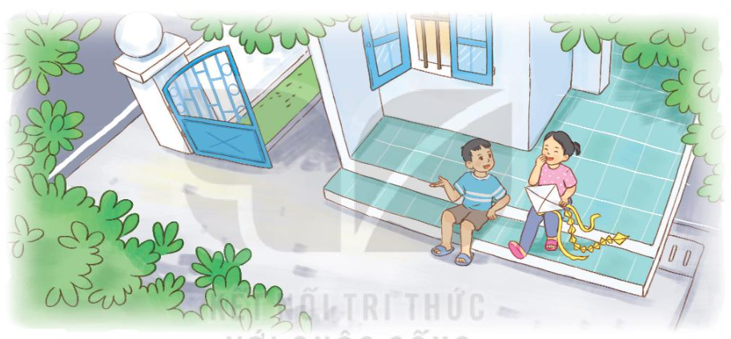
Thảo luận nhóm trả lời câu hỏi

Slide 5
Thứ Năm, ngày 17 tháng 8 năm 2023
Tiếng Việt
Bài 1: Ngày gặp lại ( Tiết 1)
Notes:
GV cùng hs nhớ lại nhân vật đồng hành Hà và Nam qua từng năm học Tác giả bộ ppt Toán + TV2: Phan Thị Linh – Đà Nẵng
Sđt lh: 0916.604.268
+ Zalo: 0916.604.268
+ Facebook cá nhân: https://www.facebook.com/nhilinh.phan/
+ Nhóm chia sẻ tài liệu: https://www.facebook.com/groups/443096903751589
Hãy liên hệ chính chủ sản phẩm để được hỗ trợ và đồng hành trong suốt năm học nhé!

Slide 8

NGÀY GẶP LẠI
1. Chi mở tung cửa sổ đón những tia nắng đầu thu. Thế là hết hè rồi. Ngày mai bắt đầu năm học mới.
Có tiếng gọi ngoài cổng. Chi nhìn ra, thấy Sơn giơ chiếc diều rất xinh, vẫy rối rít:
- Cho cậu này.
2. Chi mừng rỡ chạy ra. Sơn về quê từ đầu hè, giờ gặp lại, hai bạn có bao nhiêu chuyện. Sơn kể ở quê, cậu được theo ông bà đi trồng rau, câu cá. Chiều chiều, cậu thường cùng bạn thả diều. Khi diều lên cao, cậu nằm lăn ra bãi cỏ ngắm trời. Cánh diều đứng im như ngủ thiếp đi trên bầu trời xanh.
3. Nhìn Sơn đen nhẻm, mắt lấp lánh khi kể chuyện, Chi chợt thấy buồn:
- Tớ chẳng được đi đâu.
- Nhưng mẹ tớ bảo cậu biết đi xe đạp rồi.
- Ừ, tớ ở nhà tập xe thôi.
- Thế cậu được đạp xe đi khắp nơi mà.
Chi cười:
- Ừ nhỉ.
4. Thế là Chi kể bố dạy Chi đi xe đạp. Bây giờ, Chi đã đạp xe bon bon. Con đường quen thuộc bỗng trở nên mới mẻ.
Cứ thế, hai bạn thi nhau kể những trải nghiệm mùa hè.
Ngày mai đi học rồi, nhưng mùa hè chắc sẽ theo các bạn vào lớp học.
(Minh Dương)

Slide 9
PHIẾU BÀI TẬP
Nội dung | Đoạn 1 | Đoạn 2 | Đoạn 3 | Đoạn 4
Từ khó đọc | tia nắng, Thế là |  | lấp lánh
Câu dài, khó |  | Câu 2 Câu 3 |  | Câu 5
Từ cần giải nghĩa

Slide 10
Câu dài, khó
Sơn về quê từ đầu hè, giờ gặp lại, hai bạn có bao nhiêu chuyện.
Sơn kể ở quê, cậu được theo ông bà đi trồng rau, câu cá.
Ngày mai đi học rồi, nhưng mùa hè chắc sẽ theo các bạn vào lớp học.
Notes:
GV cùng hs nhớ lại nhân vật đồng hành Hà và Nam qua từng năm học Tác giả bộ ppt Toán + TV2: Phan Thị Linh – Đà Nẵng
Sđt lh: 0916.604.268
+ Zalo: 0916.604.268
+ Facebook cá nhân: https://www.facebook.com/nhilinh.phan/
+ Nhóm chia sẻ tài liệu: https://www.facebook.com/groups/443096903751589
Hãy liên hệ chính chủ sản phẩm để được hỗ trợ và đồng hành trong suốt năm học nhé!

Slide 11
XIN CHÂN THÀNH CẢM ƠN
QUÝ THẦY CÔ GIÁO VÀ CÁC EM

